Slide 1
Vývojová psychologie 3 porod a novorozenecké reflexy
Mgr. Jan Krása, Ph.D.
Katedra psychologie, Pedagogická fakulta, MU

Slide 2
Úkol na příště:
1. Co je to attachment (citová vazba, připoutání)? Jaké jsou jeho základní typy?
2. Jaký mají tzv. vlčí děti typ attachmentu?
3. Vymyslete dvě otázky, které vás o attachmentu napadají?

Slide 3
Porod
Porod: jediná fyziologická bolest.
4 doby porodní:
doba: Kontrakce, zaniká čípek a otevírají se porodní cesty. Otevření na cca 10 cm. Trvá i několik hodin. Aplikace anestezie?
doba: vlastní porod. Měl by trvat do 1 hodiny. Aplikace oxytocinu. Matka musí tlačit a těší se na kontrakce. Dotepání pupečníku. Oddělení dítěte.
doba: porod placenty.
doba: ošetření porodních zranění.
Porodní cesty se léčí cca 6 týdnů = „očistky“, odtud i „šestinedělí“.

Slide 4
Problém s porodem u Homo sapiens:
Pánev se výrazně změnila po osvojení si bipedie. Problém spočívá v průměru lebky dítěte.
Ostatní savci rodí „bezbolestně“.

Slide 5
Porod
Potřeba je: klid, ztlumení světla,
položení dítěte na matčino břicho = bonding; dítě si najde cestu k prsu a posléze začne sát mlezivo
(otec při matce? = žádné žertíčky)

Slide 6
Porod
Průměrně: 3,3-3,5 kg x 50cm
Nejdramatičtější krok v prozatímním životě?
Organismus dítěte se odděluje od organismu matky.
Po porodu leží dítě na pevně podložce a vnímá svoji hmotnost zcela jinak.
Dítě je vystaveno intenzivnímu osvětlení, relativnímu chladu, hluku …
Musí samo dýchat, přijímat potravu, vyměšovat a udržovat svoji tělesnou teplotu.
...
Mění se i tělo a psychika matky.

Slide 7
Matka -
Poporodní blues – až 80% rodiček; vyčerpanost, rozlada. „Slabší nervy“ má asi každá matka.
Poporodní deprese – až 10 %; těžký smutek, pocity beznaděje, neschopnost rozvinout kladný vztah k dítěti nebo naopak úzkostlivá péče a strach, že „nejsem dobrá matka“, nezájem o okolí, těžká vyčerpanost
Poporodní psychóza - méně než 1 % rodiček, nekontrolovatelná úzkost, extrémní výkyvy nálad, poruchy koncentrace a vnímání času, dezorientace, případně i halucinace, bludy… ; obvykle 2 – 4 týden po porodu, útlum v řádu měsíců

Slide 8
Novorozenec
Rudimenty tělesné: kostrč, slepé střevo, osmé zuby… ?
Druhy chování (Brazelton, 1967) v podstatě navazují na prenatální stav: hluboký spánek, lehký spánek, dřímota, klidný bdělý stav, aktivní bdělý stav, pláč.

Slide 9
Vývoj mozkové kůry
Nejprve dozrávají vizuální a senzo-motorická centra
Gazzaley: Exploring the Crossroads… (YouTube)

Slide 10
Vrozené reflexy – závan genů?
Naše tělo je vybaveno cca 47 reflexy.
Již čerstvý novorozenec disponuje mnoha reflexy. Mnohé z nich (cca 17 primitivních reflexů) do pár měsíců zanikají.
Některé z nich však zůstávají: dýchací reflex, mrkací, polykací, sací, žvýkací, čéškový (patelární), rohovkový (pupilární) aj.
Vrozené reflexy jsou biologicky a „ekologicky“ účelné (sací, polykací, zvracecí, kýchací, rohovkový aj.), ale i rudimentární = neúčelné (úchopový r., Moroův r. ad.).

Slide 11
Otázky:
1. Co je to (v kontextu vývojové psychologie) SIDS?
Jakým způsobem bylo získáno poznání o SIDS?
Může výskyt SIDS v rodinné anamnéze rodičů být rizikovým faktorem vzniku SIDS u jejích dítěte?
Dechový monitor. Ano či ne?

Slide 12
Otázky:

Slide 13
Novorozenecké= vrozené reflexy
Hledací reflex – funguje ihned po narození.
Slouží nalezení prsní bradavky. Mizí ve 4. měsíci.
Dítě leží na zádech, pošimráme ho na jedné straně tváře a ono tím směrem natáčí hlavičku a otevírá ústa.
https://www.youtube.com/watch?v=b0CLcNtOOEQ
Sací reflex – spouští se receptory na horním patře
Úchopový reflex
dítě je schopno se od 2 hodin po porodu chytit člověka a udržet svoji váhu.
Mizí do 5.-6. měsíce.
https://www.youtube.com/watch?v=WdSGWcoNCvY

Slide 14
Vrozené reflexy
Moroův reflex ( úlekový objímací)
Po pádu nazad, po silném zvukovém podnětu nebo při ztrátě rovnováhy, dítě rozhodí končetiny a vzápětí je pokrčí do fetální polohy.
Mizí 4.-6. měsíc. Sloužil dítěti při pádu z matky.
https://www.youtube.com/watch?v=PTz-iVI2mf4
Asymetrický tonický šíjový reflex (šermířská pozice)
položíme dítě na záda a hlavu natočíme jedním směrem (př. nalevo → pravá ruka a noha se skrčí, levá strana je uvolněná).
Trvá od 1. do 4. měsíce. Je prekurzorem senzomotorické regulace ruky okem.
https://www.youtube.com/watch?v=dPyBzlD-854

Slide 15
Vrozené reflexy
Symetrický tonický šíjový reflex
Předkloní-li dítě hlavu, ruce se mu ohnou a nohy narovnají. Zakloní-li hlavu, ruce se narovnají a nohy ohnou.
Trvá od 6. do cca 12. měsíce. Umožňuje lezení po čtyřech a asi i vztyčení.
Chodící reflex
dítě bude pokrčovat střídavě nohy, ale když ho pustíme tak spadne.
Mizí po 6 týdnech. Znovu se objevuje od 8. měsíce.
https://www.youtube.com/watch?v=JMC_Retz7ck
Uchopový reflex
při pošimrání na noze, roztáhne prsty
https://www.youtube.com/watch?v=AgmEnrVvW_0

Slide 16
Vrozené reflexy
Galantův reflex
Dítě leží na břichu. Pošimráme-li stranu kolem páteře, natočí tam svůj bok.
Mizí kolem 3. a 5. měsíce.
Plavací reflex
https://www.youtube.com/watch?v=fbSCSHzXkrI
Babinského reflex
https://www.youtube.com/watch?v=oI_ONptx2Ns

Slide 17
Motorika
Vývoj motoriky probíhá odshora dolů (hlava, ruce, tělo, nohy)
Vývoj probíhá od hrubých pohybů k jemným (klíšťkový úchop od cca 9. měsíce).
Vývoj probíhá od paralelního pohybu obou končetin k oddělenému pohybu jedné končetiny.

Slide 18
Gesellovy vývojové zákonitosti
Princip vývojového směru (gradientu)
Kefalokaudální (od hlavy k patě)
Proximodistální (od centra těla k periferii)
Ulnoradiální (od malíčkové strany dlaně k palcové)
P. střídavého „proplétání“ antagonistických neuromotorických funkcí (flexorů a extenzorů)
P. funkční asymetrie (tendence k postupné specializaci L a P strany těla (prvním projevem je tonický šíjový reflex – „poloha střelce“)

Slide 19
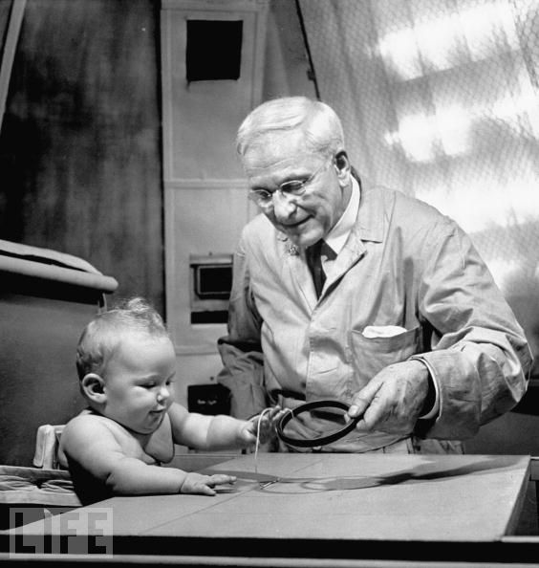
Gesellovy vývojové zákonitosti
P. individuálně řízené maturace (všechny zákonitosti neplatí pro všechny stejně)
P. autoregulace (dítě se ke svému optimu dostává na základě zrání prostřednictvím „výkyvů“)

Slide 20
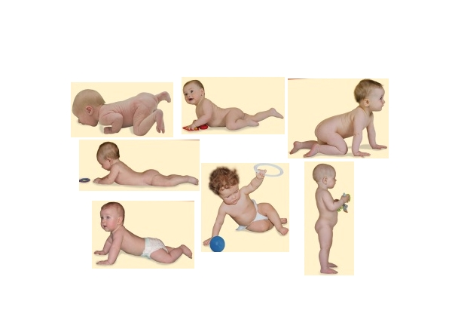
Motorika
od 3. měsíce, při položení na bříško začíná „pást koníčky“
od 6.-7. měsíce sedí (s oporou), předá si hračku z ruky do ruky
od 9. leze a sedí bez opory
od 11.-12. měsíce se postaví a chodí – samo si přiblíží žádoucí objekt

